Slide 1
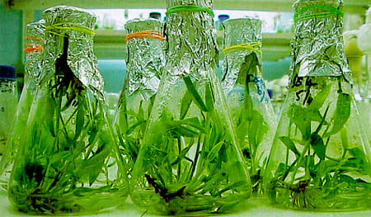
Тақырып
Өсімдіктерді микроклондық
жолмен көбейту

Slide 2
ЖОСПАР:
Өсімдіктерді микроклондық жолмен көбейту;
Өсімдіктерді микроклондық жолмен көбейтудің артықшылықтары;
Клондық микрокөбейту әдістері

Slide 3
Өсімдіктерді клондық микрокөбейту - өсімдіктерді in vitro жағдайында жыныссыз жолмен көбейту әдістерін айтады.
Бұл әдіс өсімдік клеткасының тотипотенттік қабілетіне негізделген.
“Клон" терминін 1903 жылы Уэбстер
(грек тілінде klon – көбейтуге болатын өркен немесе қалемше деген мағынаны білдіреді) енгізген.
Клон – жыныссыз, вегетативті көбею жолымен пайда болған организм.

Slide 4
Өсімдіктерді микроклондық жолмен көбейтудің дәстүрлі әдістерден ерекшелігі мен артықшылықтары
Генетикалық біркелкі көшеттер (материалдар) алу мүмкіндігі;
Вирустар мен патогендік микроорганизмдерден құлан таза өсімдіктер алу мүмкіндігі;

Slide 5
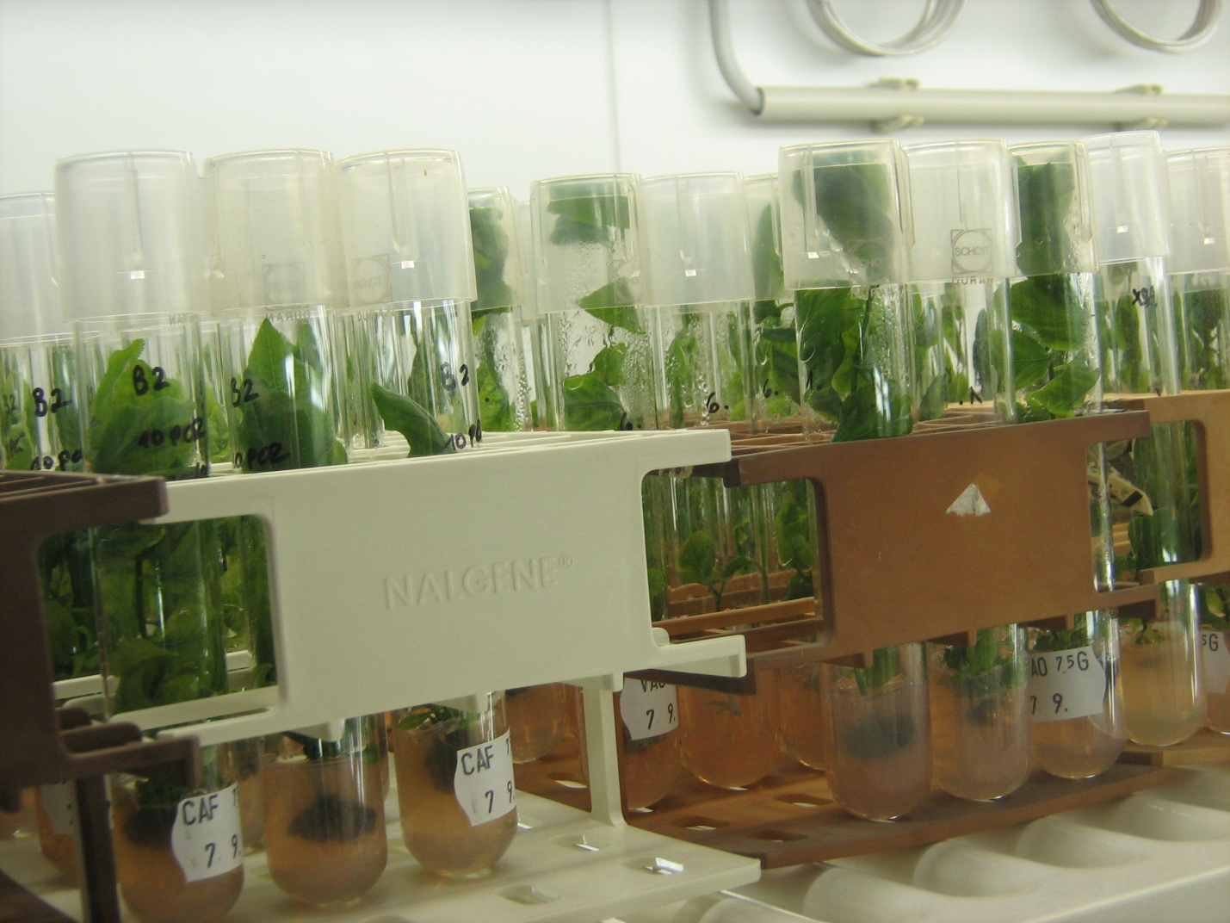
Өсімдіктердің клондық микрокөбейту коэфициентін жоғарылату, яғни бір экспланттан жылына 10 000 -1 000 000 өсімдік алуға мүмкіндік туады, олар өзара генетикалық бірдей болады.
шөптесін өсімдіктер | 10⁵ - 10⁶
бұталар мен ағаштар | 10⁴ - 10⁵
қылқан жапырақтылар | 10⁴

Slide 6
сұрыптау процесін жылдамдату;
өсімдіктердің даму барысында ювенильді фазадан репродуктивті фазаға өтуді жылдамдату мүмкіндігі;
дәстүрлі әдістермен көбеюі қиынға соғатын өсімдіктреді көбейту;
жас өсімдіктерді алу және кәрі дарақтарды жасарту;

Slide 7
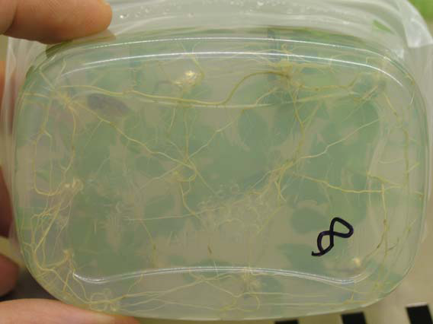
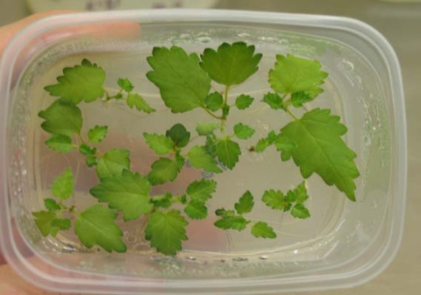
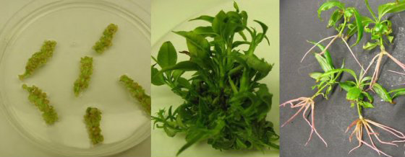
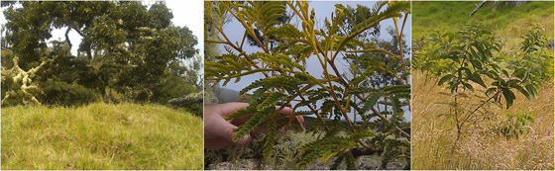
Өсімдіктердің көптеген түрлері әсіресе ағаштар (емен, қарағай, шырша, жаңғақ) вегетативті жолмен нашар көбейеді.
Сондай-ақ, 10-15 жастан асқан ағаштарды қалемшелеу арқылы көбейту мүмкін емес.
Стандартты көшеттерді алу қиынға соғады, себебі олар инфекцияланады және өзара инфекция жұқтырады.
Ағаштарды телу жұмыстары қиын әрі көп қол күшін талап етеді.

Slide 8
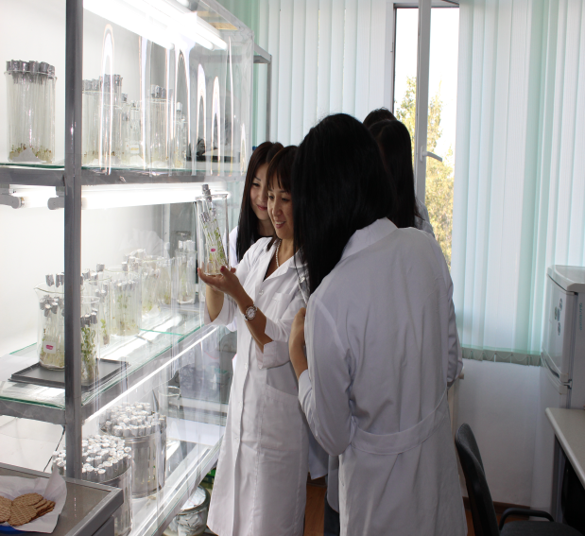
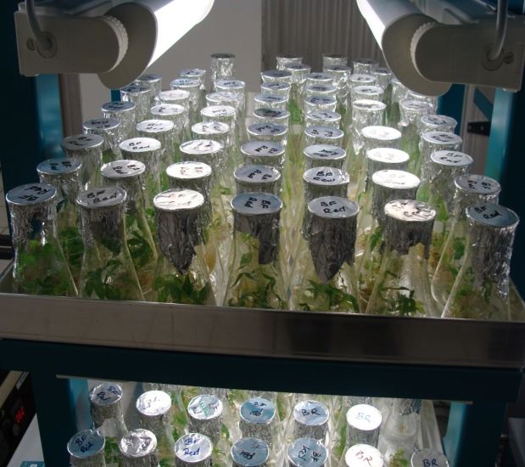
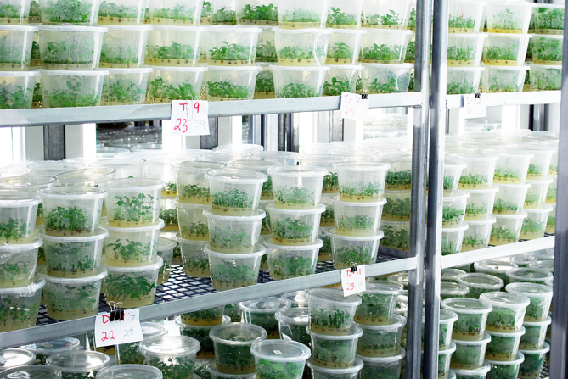
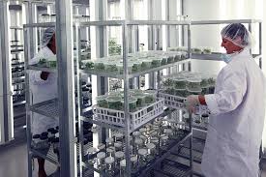
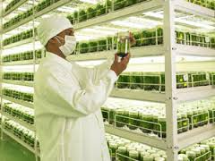
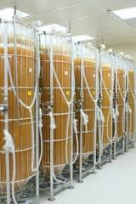
Үнемділік;

Slide 9
өсімдіктерді қысқа мерзім ішінде көбейту;
өсу процесін жыл бойы үзбей өсіру;
өсімдіктерді өсіру процесін автоматтандыру.

Slide 10
Клондық микрокөбейту әдістері
Өсімдіктерді микроклондық жолмен көбейту
Н.В. Катаева және Р.Г. Бутенко (1983)
1. Өсімдіктегі бұрыннан бар меристемаларды ырықтандыру (сабақ апексі, қолтық және бұйыққын бүршіктер) арқылы өсімдіктерді өсіріп алу
2. Жаңадан пайда болған меристемалардан бүршіктер немесе эмбриоидтардың пайда болуын индукциялап, өсімдіктерді өсіріп алу

